Slide 1
Desenvolvimento de software web para fomento do turismo e valorização do patrimônio cultural em municípios de interesse turístico
Ana C. Conceição^{1,2}, Ana V. C. Pimenta^{1,3},
Gabriela C. Silva^{1,4}, Nabila E. S. Allah^{1,5}, Thaysa V. F. Silva^{1,6}, Jefferson A. R. Passerini^{1,7}
¹Faculdade de Tecnologia Professor José Camargo – Fatec Jales
²ana.conceicao16@fatec.sp.gov.br
³ana.pimenta4@fatec.sp.gov.br
⁴gabriela.silva216@fatec.sp.gov.br
⁵nabila.allah@fatec.sp.gov.br
⁶thaysa.silva01@fatec.sp.gov.br
⁷jefferson.passerini@fatec.sp.gov.br
Jales/SP, 2024

Slide 2
Apresentação
1. INTRODUÇÃO
2. REFERENCIAL TEÓRICO
3. METODOLOGIA
4. ANÁLISE E DISCUSSÃO DOS RESULTADOS
5. CONSIDERAÇÕES FINAIS
REFERÊNCIAS

Slide 3
1 INTRODUÇÃO
A internet é essencial na promoção de destinos turísticos, sendo a principal fonte de informação para os turistas. No Brasil, o turismo representa 8,1% do PIB e impulsiona a economia local. Jales, reconhecida como Município de Interesse Turístico (MIT), destaca-se pela produção de uvas e mel e eventos de ecoturismo. Este projeto visa criar uma plataforma web interativa para divulgar os atrativos turísticos e eventos da cidade.

Slide 4
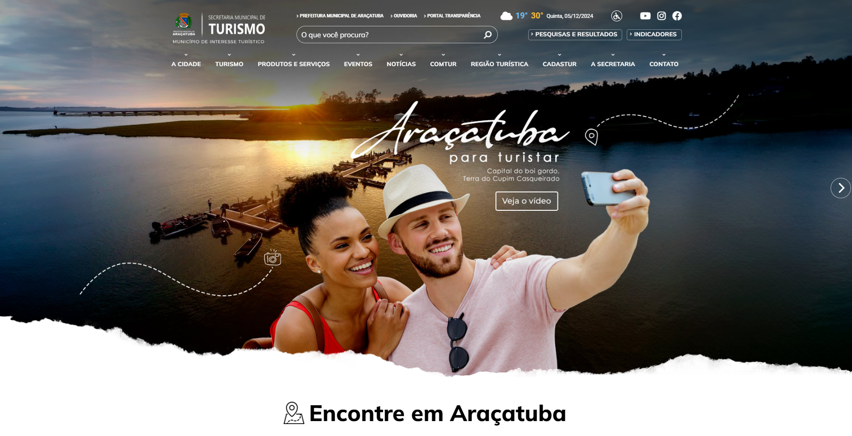
2 REFERENCIAL TEÓRICO
Imagem 01 - Tela inicial do site da prefeitura de Araçatuba
Fonte: Prefeitura Municipal de Araçatuba (2024)

Slide 5
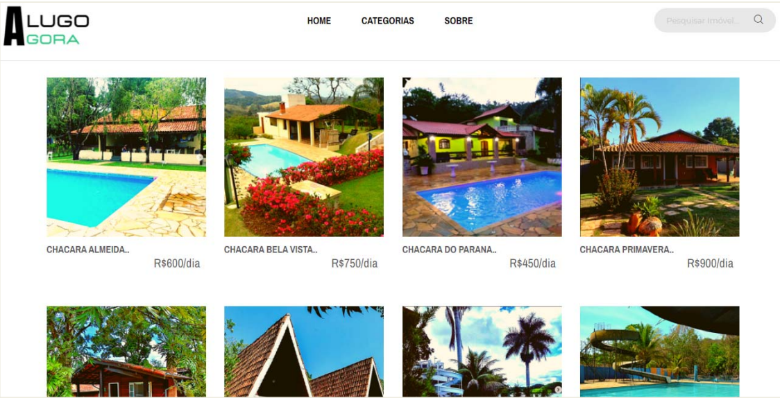
2 REFERENCIAL TEÓRICO
Imagem 02 - Interface Inicial do Sistema Aluga Agora
Fonte: Inocêncio, Nunes e Gregório, 2021, p. 7.

Slide 6
2 REFERENCIAL TEÓRICO
Objetivo: Ampliar a visibilidade turística e fortalecer a economia local.
Desafios: Tornar as plataformas de turismo mais claras e intuitivas.
Proposta: Plataforma para melhorar a experiência e impulsionar o turismo.

Slide 7
3 METODOLOGIA
Back-end:
API RESTful com C# e banco PostgreSQL.
Comunicação via JSON.
Front-end:
Desenvolvido com React e JavaScript.

Slide 8
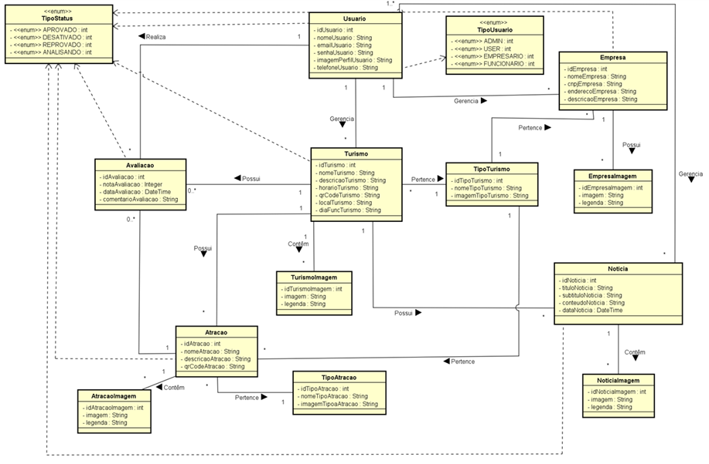
3 METODOLOGIA
Fonte: Elaborado pelos autores

Slide 9
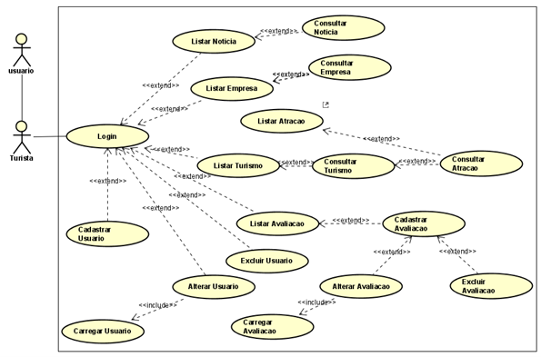
3 METODOLOGIA
Fonte: Elaborado pelos autores

Slide 10
4 ANÁLISE E DISCUSSÃO DOS RESULTADOS
A pesquisa com 45 participantes mostrou que o sistema foi bem aceito, com destaque para sua utilidade (66,7%), clareza das informações (68,9%), facilidade de navegação (53,3%) e interface agradável (60%).

Slide 11
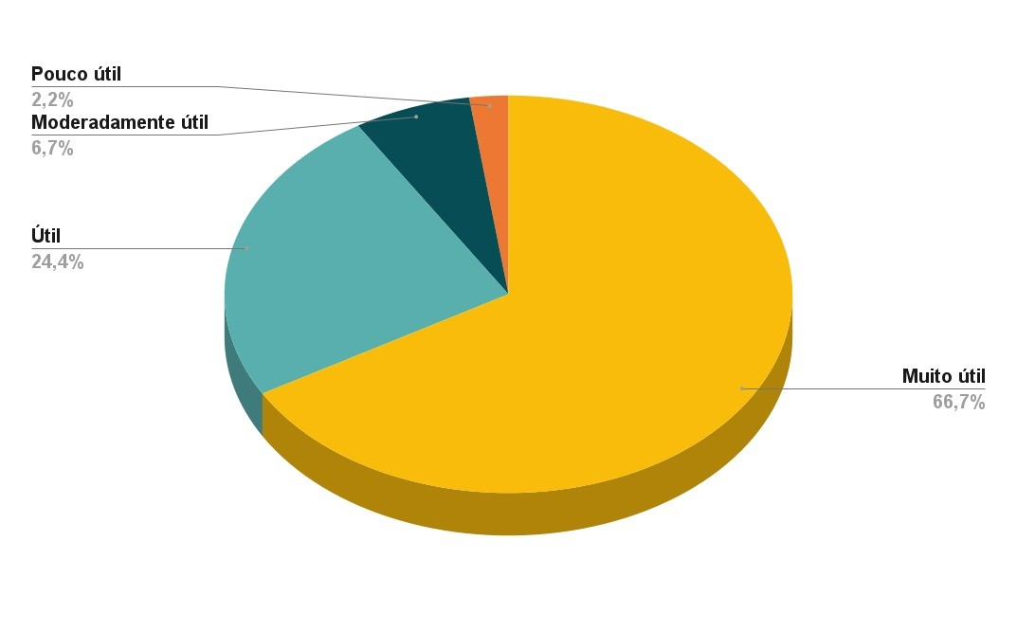
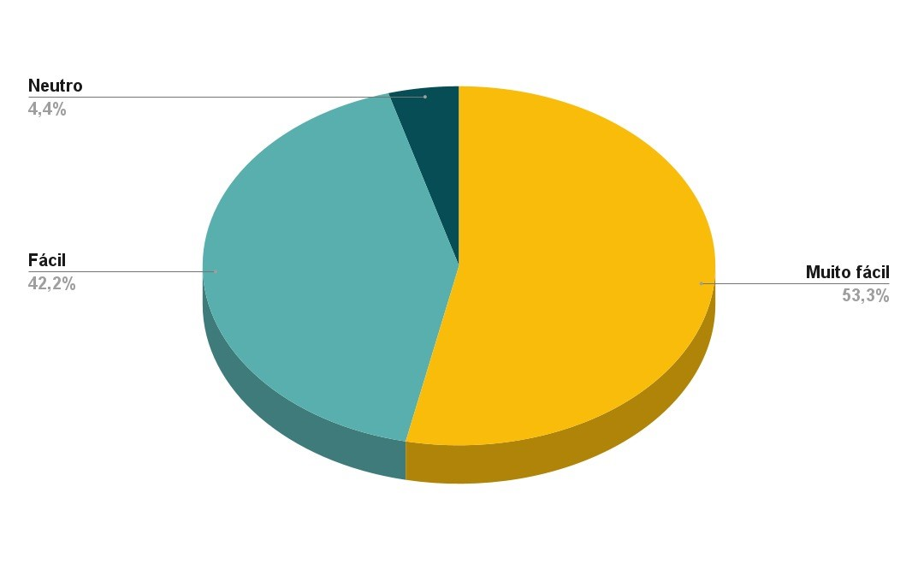
4 ANÁLISE E DISCUSSÃO DOS RESULTADOS
Gráfico 1 – Utilidade de um site de turismo
Gráfico 2 – Facilidade de navegação
Fonte: Elaborado pelos autores

Slide 12
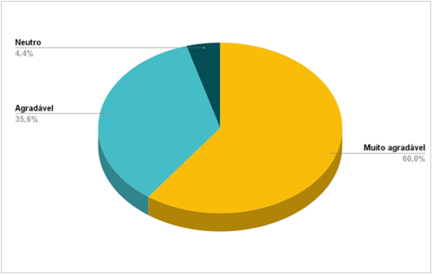
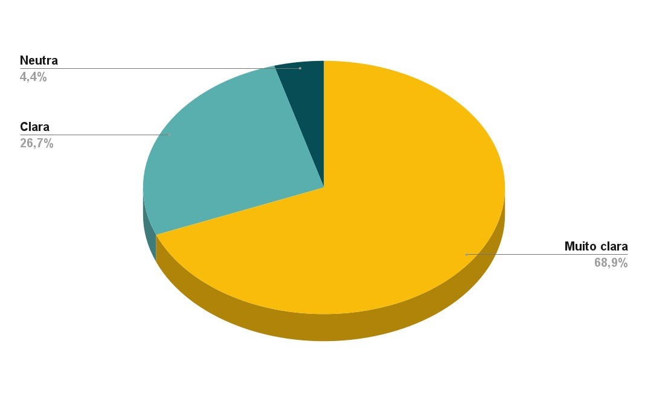
4 ANÁLISE E DISCUSSÃO DOS RESULTADOS
Gráfico 3 – Interface do site visualmente atraente
Gráfico 4 – Distribuição das informações
Fonte: Elaborado pelos autores

Slide 13
5 CONSIDERAÇÕES FINAIS
Aceitação positiva em pesquisa de campo e projeções de expansão com mapas interativos e roteiros personalizáveis, fortalecendo o turismo e valorizando a cultura local.

Slide 14
REFERÊNCIAS
BRASIL. Ministério do Turismo. A importância da internet para o turismo. 2014. Disponível em: gov.br/turismo. Acesso em: 11 jun. 2024.
INOCENCIO, B.; NUNES, E. R.; GREGÓRIO, J. L. Alugo Agora: sistema web para turismo regional. 2021. Artigo de Graduação (Tecnologia em Sistemas para Internet) – Faculdade de Tecnologia Prof. José Camargo, Jales, 2021. Artigo apresentado no V Simpósio de Tecnologia da Fatec Jales – SITEF, 2021, Jales-SP.
PREFEITURA MUNICIPAL DE ARAÇATUBA. Prefeitura Municipal de Araçatuba. Disponível em: https://aracatuba.sp.gov.br/turismo. Acesso em: 4 jun. 2024.

Slide 15
REFERÊNCIAS
SEBRAE. A importância dos atrativos turísticos do Brasil. 2022. Disponível em: sebrae.com.br. Acesso em: 30 out. 2024.
SÃO PAULO (Estado). Conheça o Município Turístico de Jales. 2020. Disponível em: turismo.sp.gov.br. Acesso em: 30 out. 2024.
SÃO PAULO (Estado). Secretaria de Turismo e Viagens. Mapa dos municípios turísticos do estado de São Paulo. Disponível em: turismo.sp.gov.br. Acesso em: 30 out. 2024.

